Slide 1
Тувалу

Slide 3
Прапор та герб

Slide 4
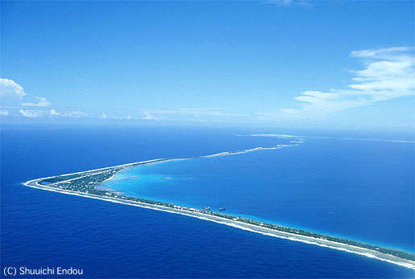
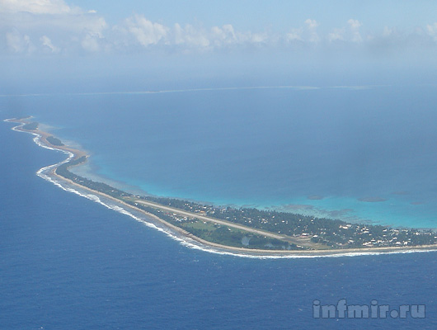

Slide 5
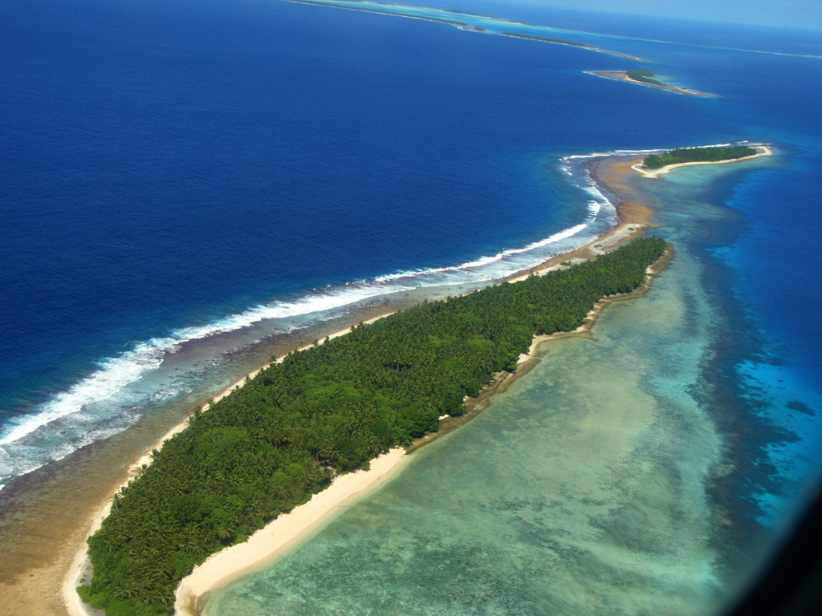
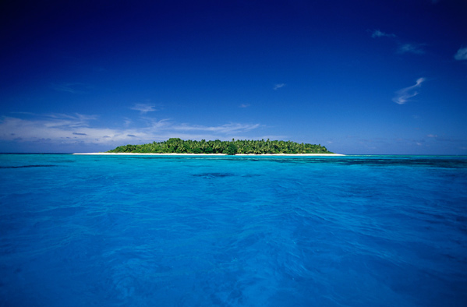

Slide 6
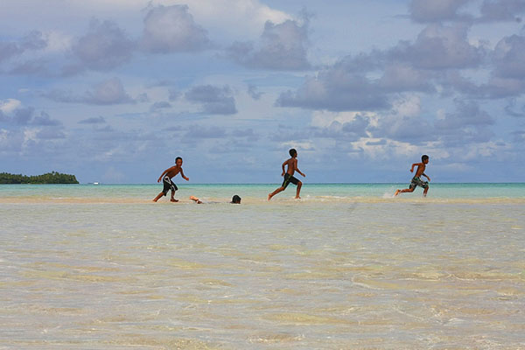
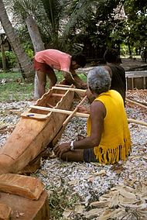
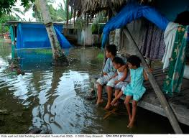

Slide 7
Всього 8 км шосейних доріг(2002)

Slide 8
Австралійський долар

Slide 9
Національна збірна з футболу

Slide 10
Школа Тувалу

Slide 11
Дякую за увагу!

